Slide 1
脚 本 标 准
故 事 篇
以《 乌龟大逃亡 》为例

Slide 2
动画方向
梗 概
一群乌龟逃离瓦翁的故事。
知识点
在团队遇到困境时，决策者的决策力及团队成员迅速执行与大力配合。
时 长
3分钟左右
格 式
swf、avi等
主 题
通过动画情景剧的表现，让学员在案例中认识到在团队遇到困境时，决策者的决策力及团队成员迅速执行与大力配合的重要性。
尺 寸
1280*720

Slide 3
风格调性
动画基调
有趣、创意、带一点温馨
画面建议
颜色丰富，夸张好玩
表现形式
通过有趣的动画和轻松地旁白来表现内容，少量场景还原

Slide 4


风格调性
角色设定
老乌龟
小乌龟
体型稍大，颜色较深，脸上有皱纹，戴一副圆形小眼镜，冷静睿智
普通小乌龟

Slide 5
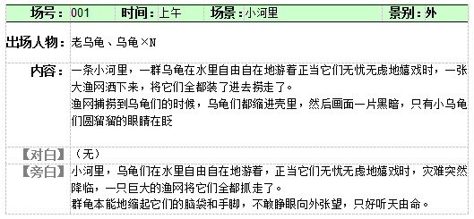
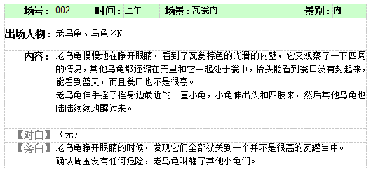
内容大纲
25
该部分大约需要15秒的时间来表现
15

Slide 6
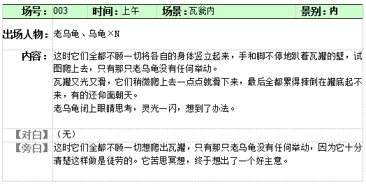
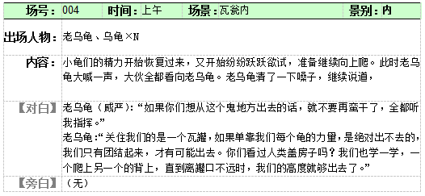
内容大纲
15
30

Slide 7
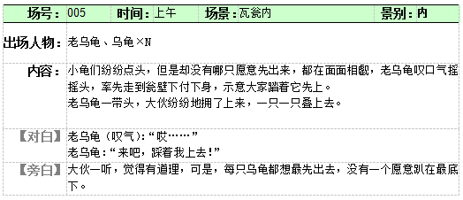
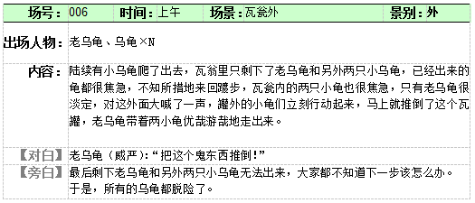
内容大纲
15
15

Slide 8
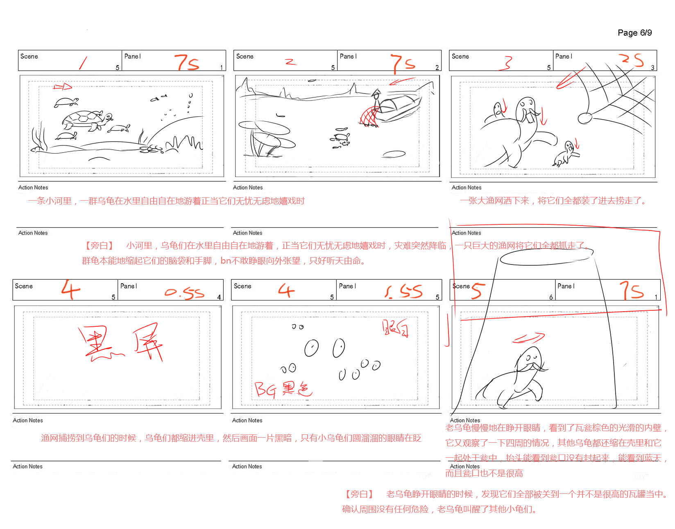
分镜手稿
1

Slide 9
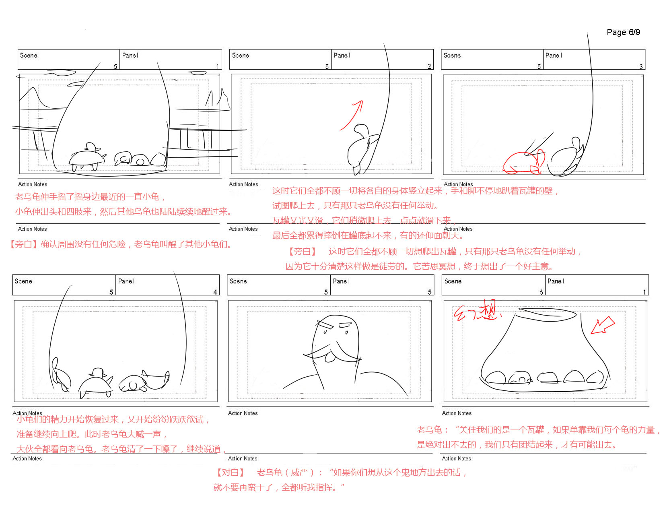
分镜手稿
2

Slide 10
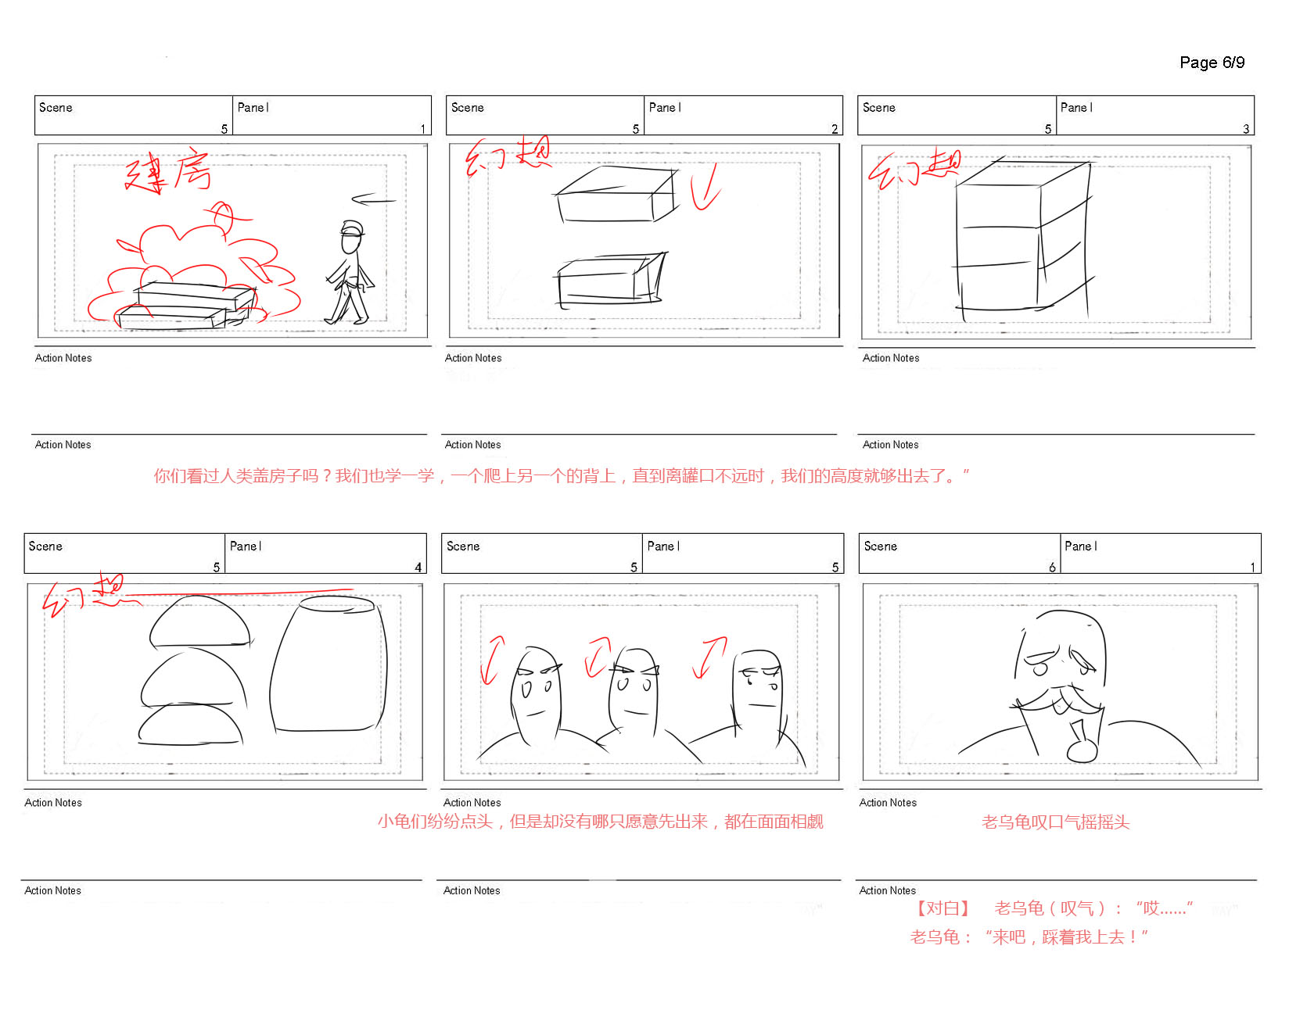
分镜手稿
3

Slide 11
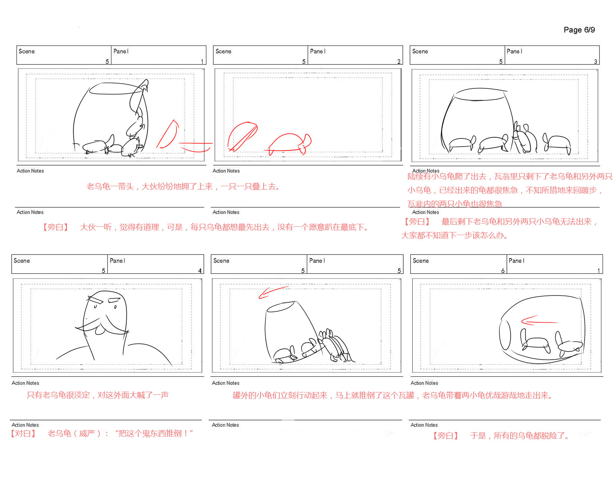
分镜手稿
4

Slide 12

动画完成

Slide 13
谢 谢！

